Slide 1
『컴프 팀프로젝트』
-주소록 관리 프로그램-
건국대학교 컴퓨터공학과
21조
김제헌(201311269)
양 요(201213520)

Slide 2

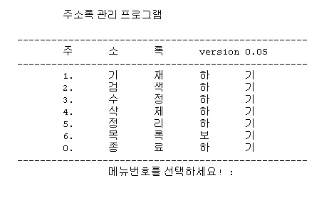
프로그램 설명
INTRO
FUNCTION
DEMO
DIAGRAM
주소록 관리 프로그램이란?
우리가 평상시에 만나는 사람들의 간단한 연락처와 관련된 정보들을 주소록으로 묶어서 저장하고 관리 할 수 있도록 도와주는 프로그램입니다.
프로그램 기능측면으로는 간단하게 ‘성명’, ‘주소’, ‘전화번호’, ‘이메일주소’ 4가지를 기재 할 수 있게 했고 사용자의 추가적인 관리에 따라, 저장된 연락처들의 수정, 삭제가 가능하고 이름순으로 정렬해서 정리하기도 가능하며 연락처목록의 전체보기도 가능합니다.
주소록 관리 프로그램
콘솔 메인화면

Slide 3
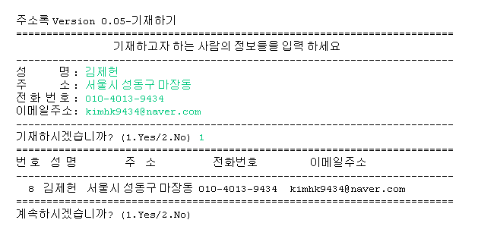
프로그램 기능
INTRO
FUNCTION
DEMO
DIAGRAM
1. 기재하기
기능 추가 설명
<1번 기재하기 실행시>
성 명, 주소, 전화번호, 이메일주소
를 순서대로 기입을 합니다.
이후에 실수로 오타가 나는 등
정보를 잘못 입력 했을 수 도 있기때문에 제대로 입력했는지 확인을 위해서 기재여부를 판단한 후, 정보들이 맞으면 1번을 입력.
적었던 연락처 정보들이 주소록에 기재됩니다.
주소록 관리 프로그램
콘솔 기재하기 실행화면

Slide 4
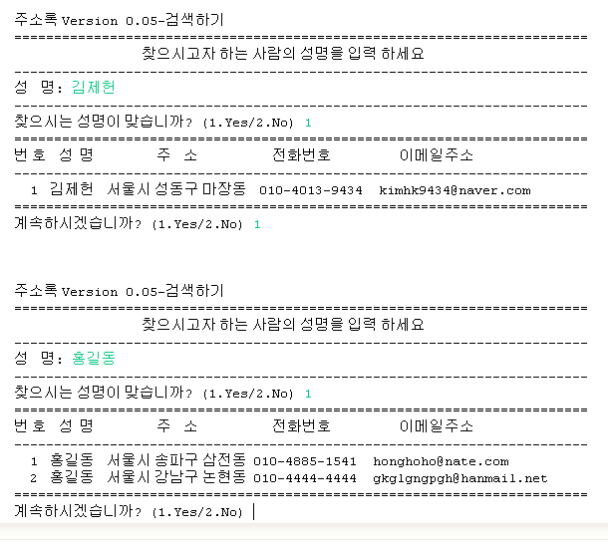
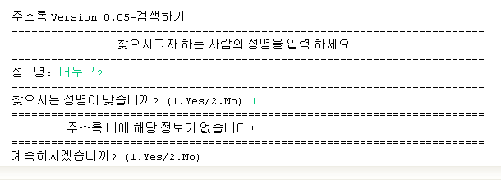
프로그램 기능
INTRO
FUNCTION
DEMO
DIAGRAM
2. 검색하기
기능 추가 설명
<2번 검색하기 실행시>
자신이 찾고자 하는 사람의 성명을 입력합니다.
확인 절차에 입력 받은 사람의 성명을 주소록내의 사람의 성명들과 비교하여 동명이인인 사람들의 연락처들을 모두 보여줍니다.
만약 찾고자 하는 사람의 성명이 연락처내에 없다면 정보가 없다는 메시지가 출력됩니다.
주소록 관리 프로그램
콘솔 검색하기 실행화면

Slide 5
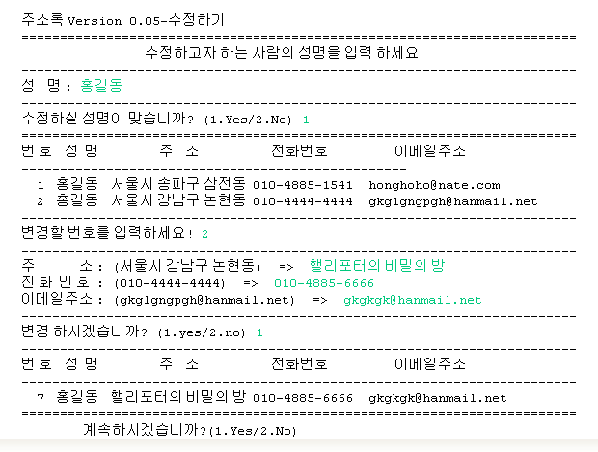
프로그램 기능
INTRO
FUNCTION
DEMO
DIAGRAM
3. 수정하기
기능 추가 설명
<3번 수정하기 실행시>
자신이 수정하려는 사람의 성명을 입력합니다.
확인 절차에 입력 받은 사람의 성명을 주소록내의 사람의 성명들과 비교하여 동명이인인 사람들의 연락처들을 모두 보여줍니다.
이후 변경할 번호를 입력 후 해당 번호의 연락처 정보들을 수정합니다.
만약 수정하고자 하는 사람의 성명이 연락처내에 없다면 정보가 없다는 메시지가 출력됩니다.
주소록 관리 프로그램
콘솔 수정하기 실행화면

Slide 6
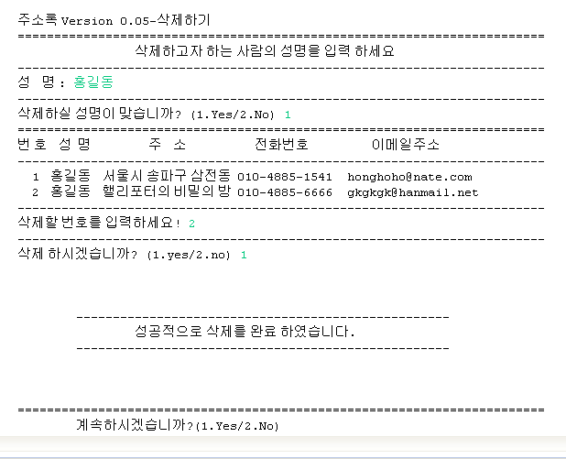
프로그램 기능
INTRO
FUNCTION
DEMO
DIAGRAM
4. 삭제하기
기능 추가 설명
<4번 삭제하기 실행시>
자신이 삭제하려는 사람의 성명을 입력합니다.
확인 절차에 입력 받은 사람의 성명을 주소록내의 사람의 성명들과 비교하여 동명이인인 사람들의 연락처들을 모두 보여줍니다.
이후 삭제할 번호를 입력 후 해당 번호의 연락처 정보들을 수정합니다.
만약 삭제하고자 하는 사람의 성명이 연락처내에 없다면 정보가 없다는 메시지가 출력됩니다.
주소록 관리 프로그램
콘솔 삭제하기 실행화면

Slide 7
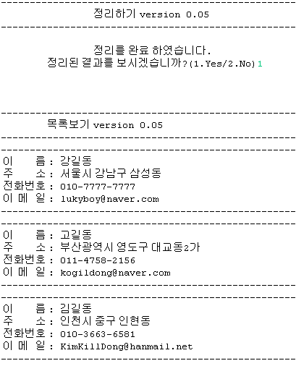
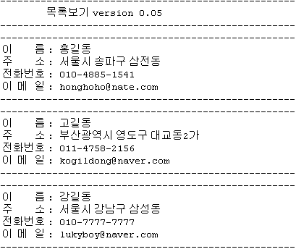

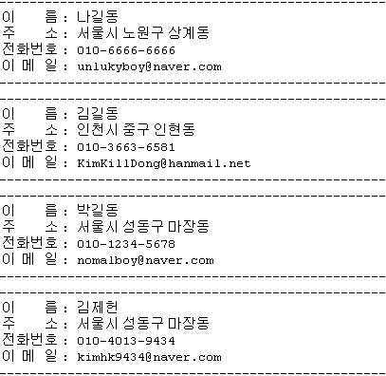
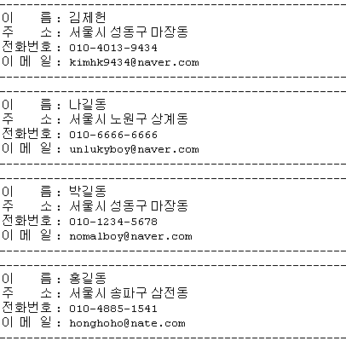
프로그램 기능
INTRO
FUNCTION
DEMO
DIAGRAM
INTRO
FUNCTION
5. 정리하기 6. 목록보기
기능 추가 설명
<5번 정리하기 실행시>
주소록 내에 존재하는 연락처의 이름들을 ‘가나다라’ 순서대로 정렬합니다.
정리 후에 정리된 결과를 볼수 있도록 6번 ‘목록보기’를 바로 실행 할 수 있습니다.
<6번 목록하기 실행시>
주소록 내에 기록된 모든 연락처들을 나열해서 기록되었던 정보들을 볼 수
있게 합니다.
정렬하기 후
주소록 관리 프로그램
콘솔 정리하기
및 목록보기 실행화면

Slide 8
프로그램 시연
INTRO
FUNCTION
DEMO
DIAGRAM
주소록 관리 프로그램.
지금까지 설명만 들어서는 감이 잘 안오실수도 있는데요. 주소록 관리 프로그램이 어떤 프로그램인지 제가 한번
시연해보겠습니다. (이야야아아아~~~! 크아웨에엑~~!)
주소록 관리 프로그램
콘솔 메인화면

Slide 9
시스템 다이어그램
INTRO
FUNCTION
DEMO
DIAGRAM
프로젝트
AddressBook
클래스
AddressBook
[연락처,기능]
Form
[형식]
MainDrive
[제어]
Personal
Record()
Correcting()
main()
Case구조
DisplayMenu()
Erasing()
메소드
Find()
Correct()
Recording()
Arranging()
Arrange()
Erase()
Finding()
ListView
주소록 관리 프로그램
클래스 다이어그램

Slide 10
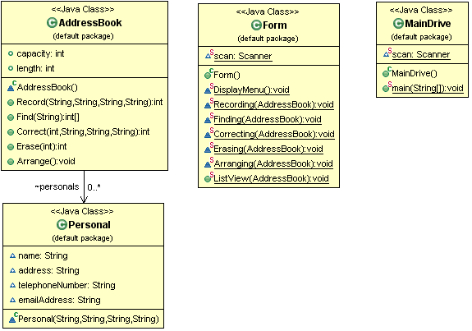
시스템 다이어그램
INTRO
FUNCTION
DEMO
DIAGRAM
UML Diagram
자바 이클립스에서 ObjectAid UML Diagram의 Class Diagram을 통해서 앞의 3가지 클래스를 넣어보면 이런 형태의 클래스다이어그램이 나온다.
주소록 관리 프로그램
클래스 다이어그램

Slide 11
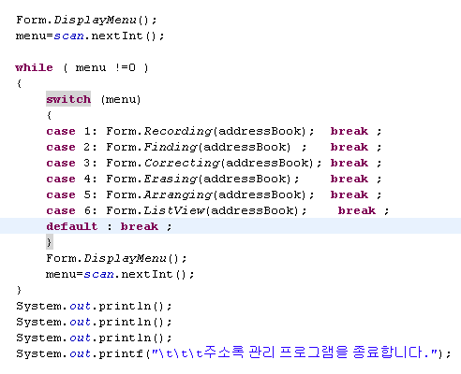
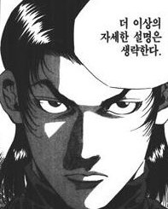
프로그램 코드
주소록 관리 프로그램의 코드
MainDrive클래스의 메인 메소드의 코드 일부분으로 프로그램의 제어를 담당하고 있다.
이외의 코드들은 쭉 보여줘 봤자 시간도 오래걸리고 지루한 내용이라 이후 교수님이 판단하실거라고 생각하고,
주소록 관리 프로그램
클래스 다이어그램

Slide 12
감사합니다

